Slide 1
Perikardiocentéza
IVA 2015/1600/11
Řešitelé: Gabriela Sadílková
MVDr. Kristína Řeháková, Ph.D.

Slide 2
Perikardiocentéza
INDIKACE
perikardiální efuze

Slide 3
Perikardiocentéza
KONTRAINDIKACE
absolutní - žádné
relativní - poruchy srážlivosti krve

Slide 4
Perikardiocentéza
PŘÍPRAVA PACIENTA
oholení oblasti pravého hemithoraxu - od sterna do střední části hrudníku v rozsahu 3.-8. žebra
aseptická příprava pole
lokální znecitlivění lidocainem
sedace (pokud je nutné)
sternální/laterální poloha
kontrolní EKG a USG

Slide 5
Perikardiocentéza
SPOTŘEBNÍ MATERIÁL
jehla 14 až 18 G nebo intravenózní kanyla
trojcestný ventil
prodlužovací hadička
stříkačka 10 až 20 ml
odběrové zkumavky

Slide 6
Perikardiocentéza
TECHNIKA ODBĚRU
posunutí kůže z místa vpichu mírně kraniálně
místo punkce dle polohy srdce na RTG snímku, obvykle mezi 4.-5. žebrem v úrovni kostochondrálního spojení, kraniální okraj žebra
proniknutí do dutiny hrudní (přítomnost pleurální efuze)
“škrábavý” fenomén po dotknutí se kanylou perikardu

Slide 7
Perikardiocentéza
TECHNIKA ODBĚRU
krátkým vpichem zasunout kanylu do dutiny perikardu
zavádění přerušit ihned jak se objeví tekutina
aspirace
výměna stříkačky po uzavření trojcestného ventilu
vytažení jehly/kanyly a komprese místa vpichu

Slide 8
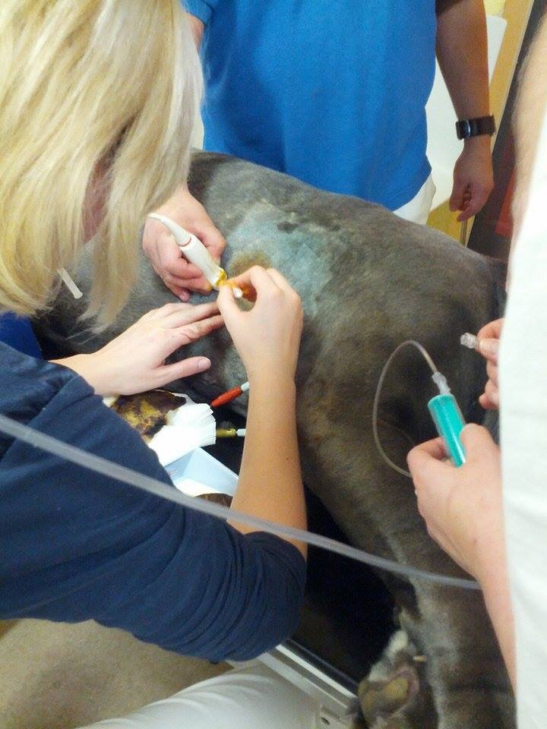
punkce dutiny hrudní pod USG kontrolou

Slide 9
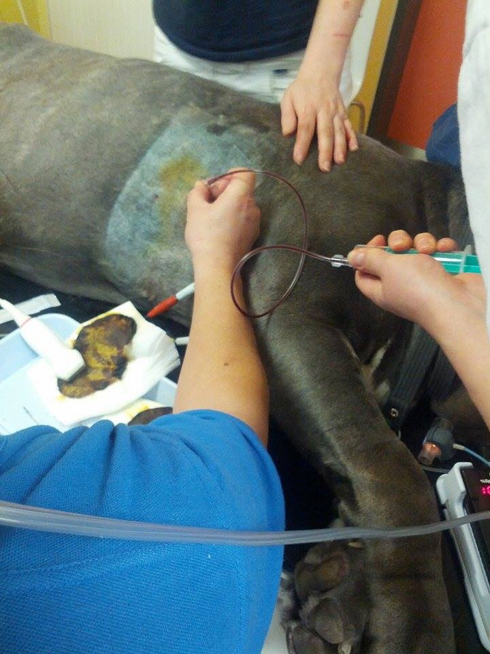
aspirace perikardiální efuze

Slide 10
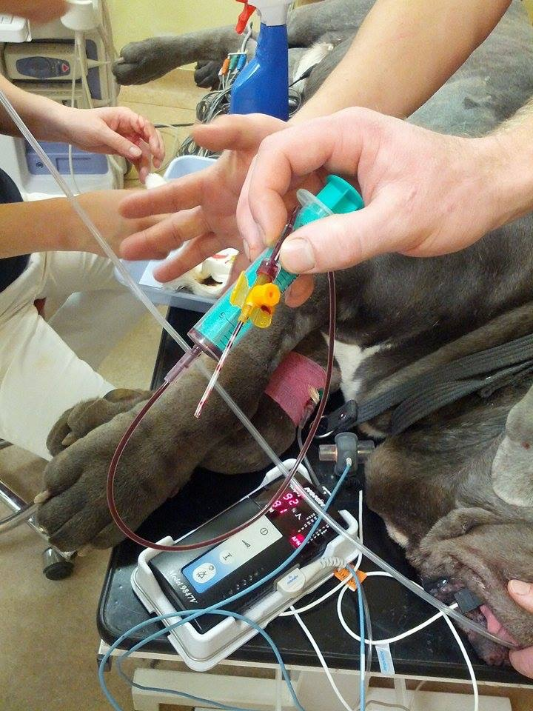
intravenózní katetr, prodlužovací set, stříkačka

Slide 11
spustit video

Slide 12
Perikardiocentéza
KOMPLIKACE
krvácení
pneumotorax
komorové extrasystoly
perforace srdce
perforace plic
infekce
recidiva

Slide 13
Perikardiocentéza
LITERATURA
SCHREY, Christian F. Vyšetřování psa a kočky v obrazech. 1. české vyd. Praha: Grada, 2010, xv, 592 s. ISBN 9788024731476.
VADEN, Shelly L. Blackwell's five-minute veterinary consult: canine & feline. Ames, Iowa: Wiley-Blackwell, 2009, xliii, 763 p. Five minute veterinary consult. ISBN 081381748x.

